Slide 1

О вреде избыточного потребления соли и сахара
ГБУЗ НО «Нижегородский областной центр общественного здоровья и медицинской профилактики»

Slide 2
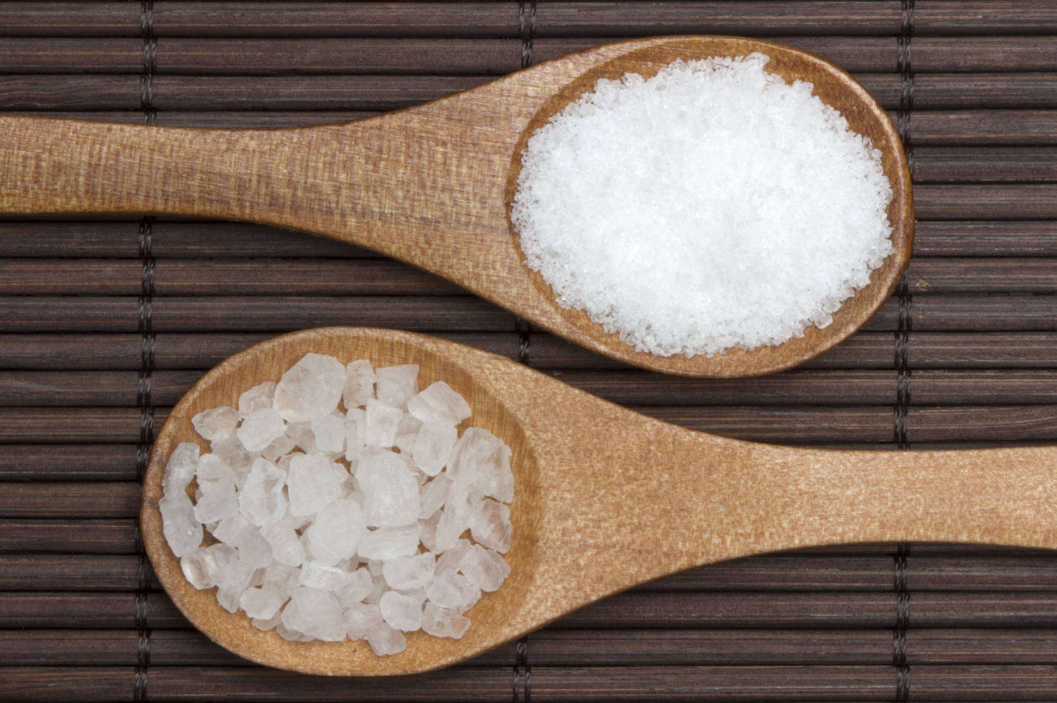
«Белая смерть» и «Сладкий яд»

Slide 3
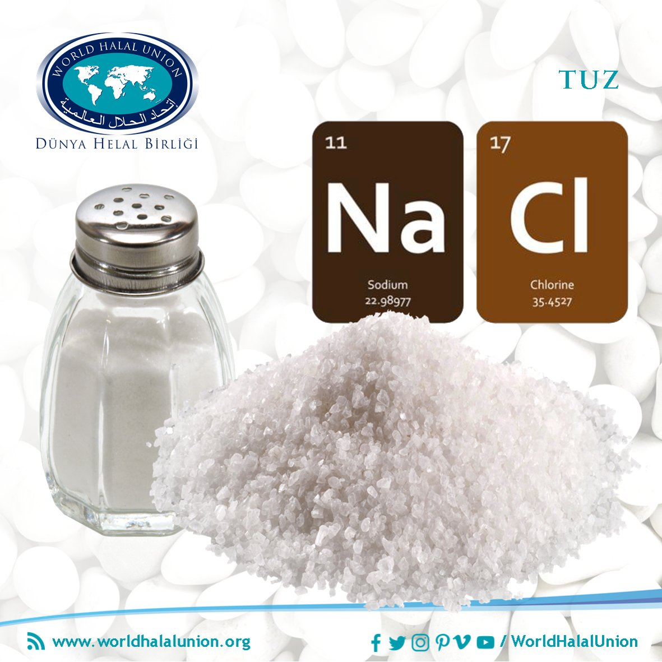
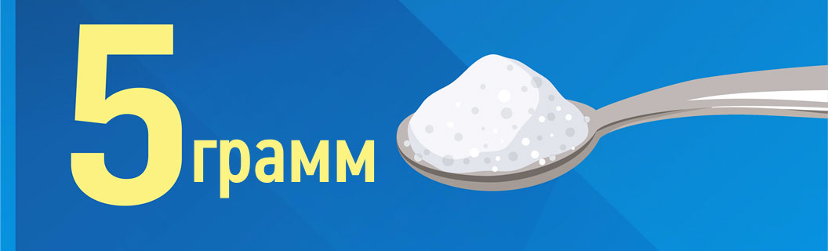
СОЛЬ ВАЖНА, НО В МЕРУ
Na:
Водный и кислотно-щелочной баланс;
Передача нервных импульсов;
Сокращение мышц (в том числе и сердце);
Работа тонкого кишечника, почек.
Cl:
• Работа пищеварительной системы
• Нервной системы
• Половой системы

Slide 4
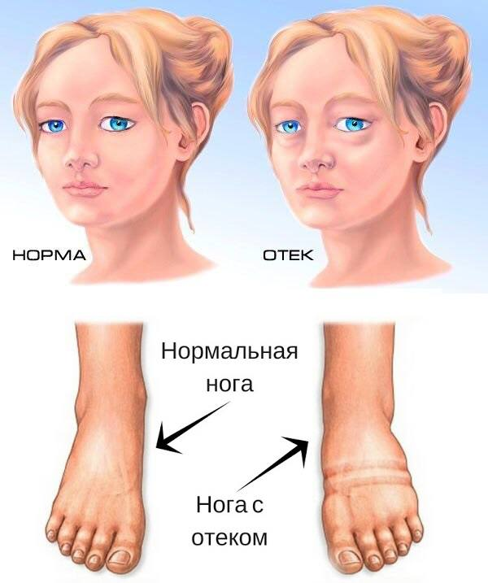
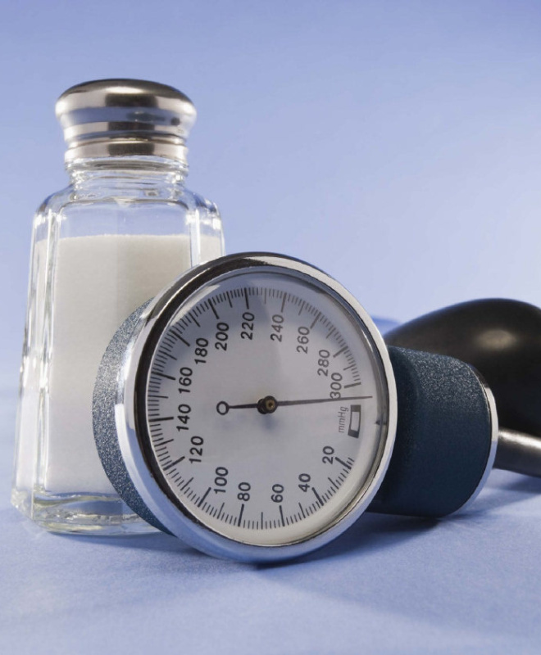
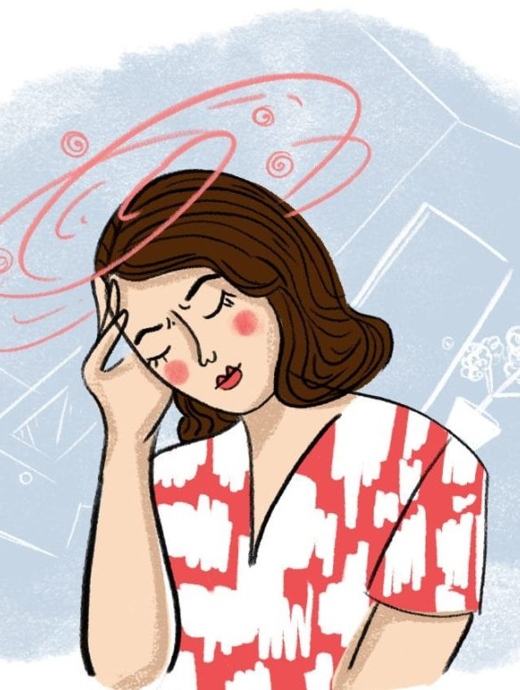
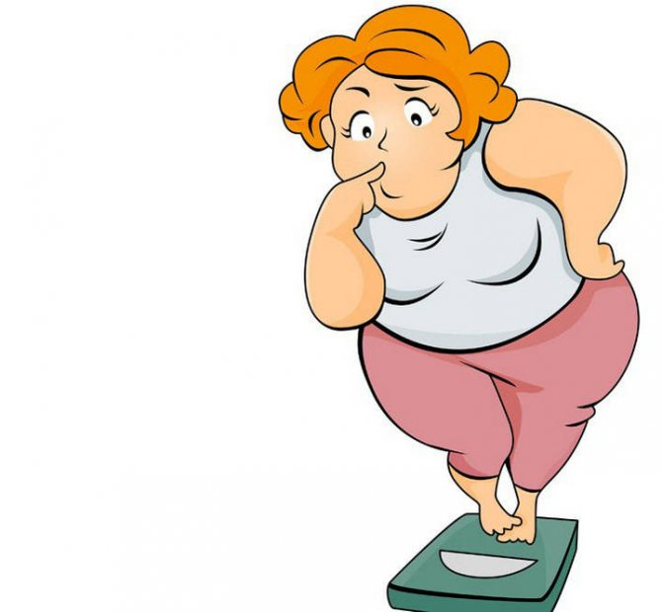
Влияние чрезмерного употребления соли на организм
Повышенное
артериальное давление
Отёки
Мигрень
Ожирение

Slide 5
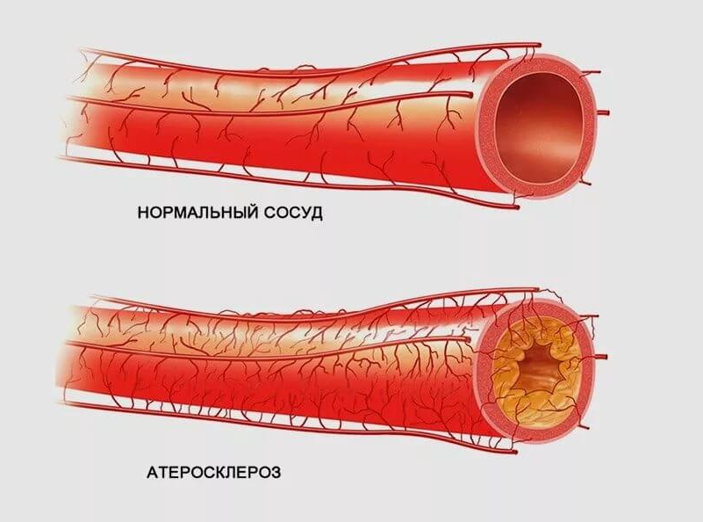
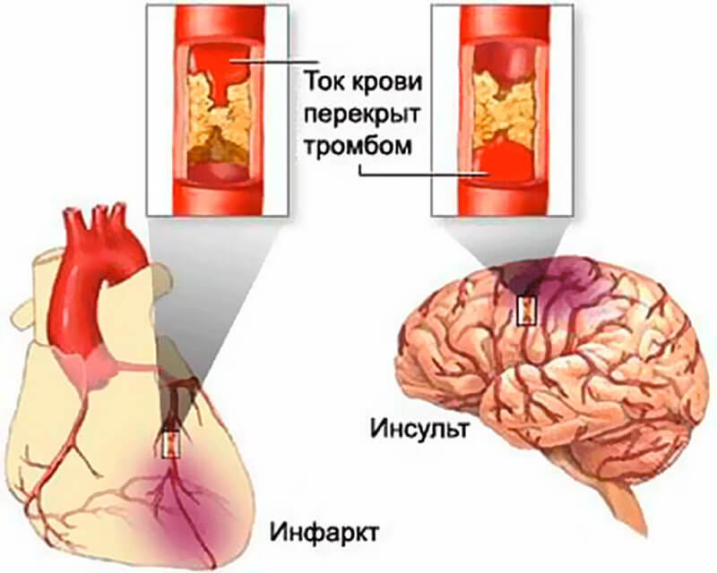
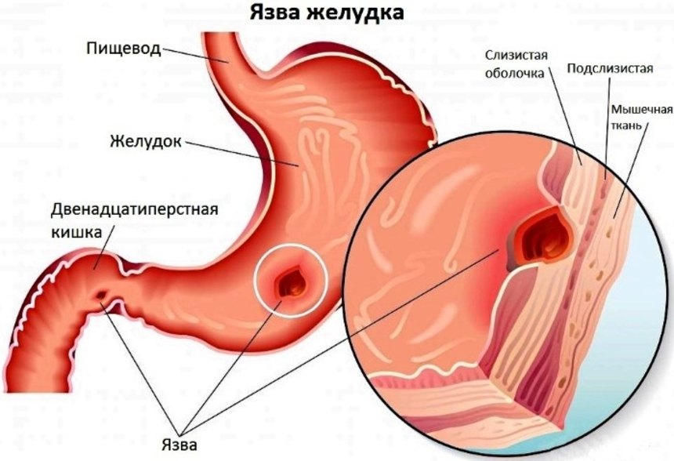
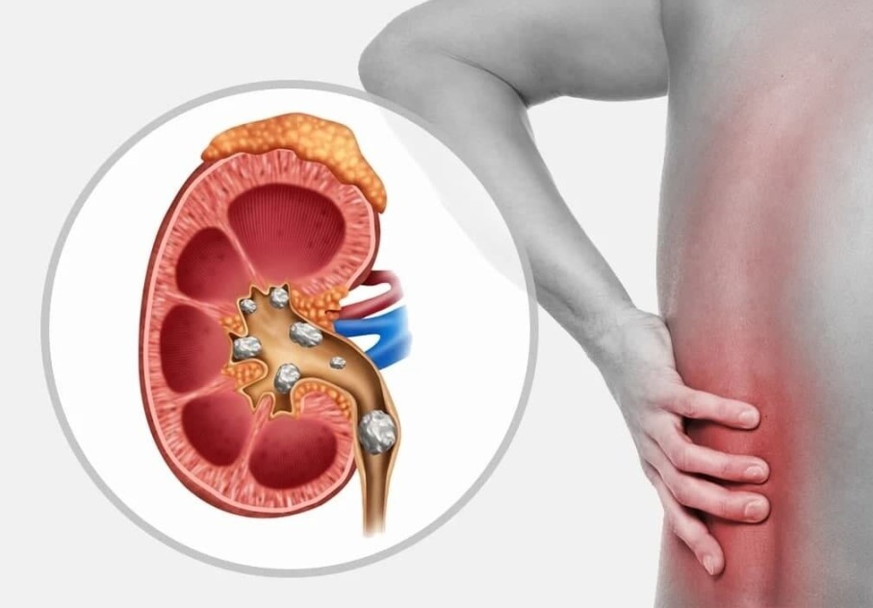
Влияние чрезмерного употребления соли на организм
Атеросклероз сосудов
Инфаркт, инсульт
Язвенная болезнь желудка и 12-перстной кишки
Камни в почках

Slide 6
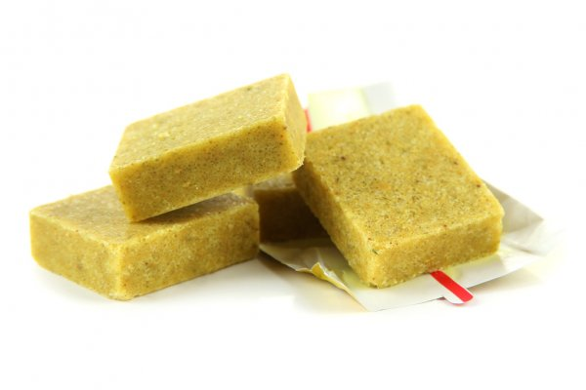
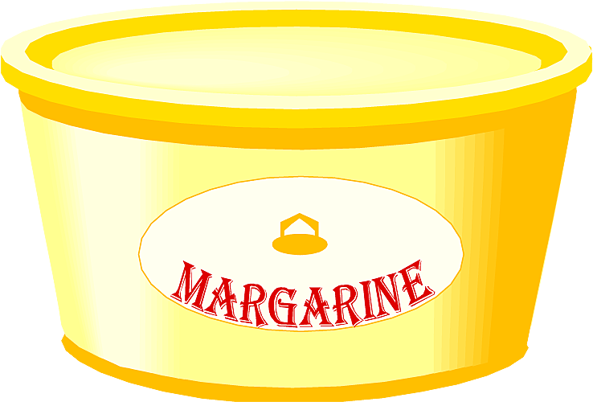
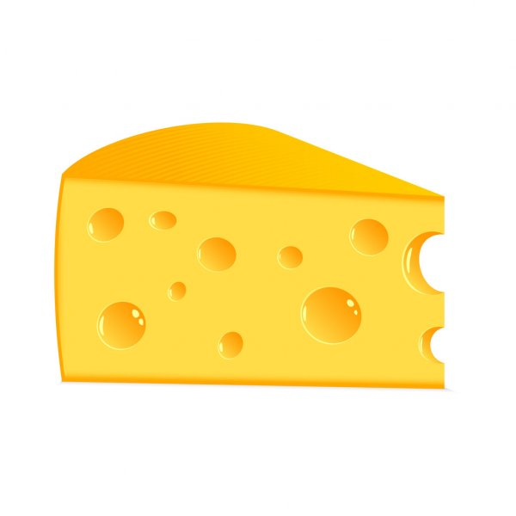


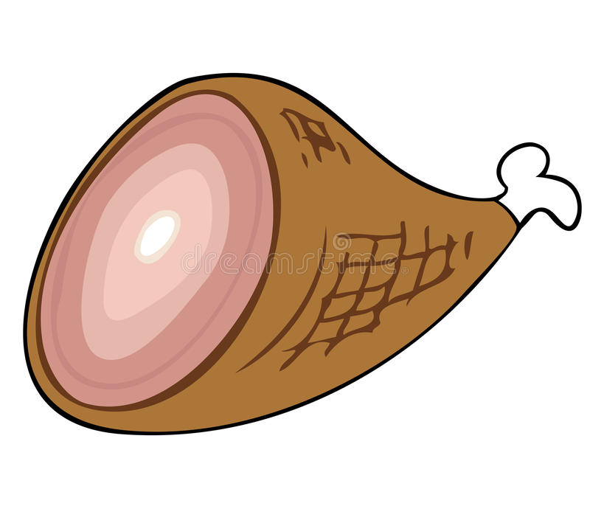
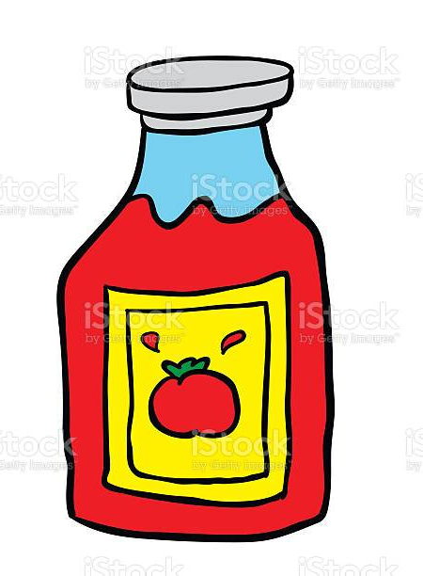

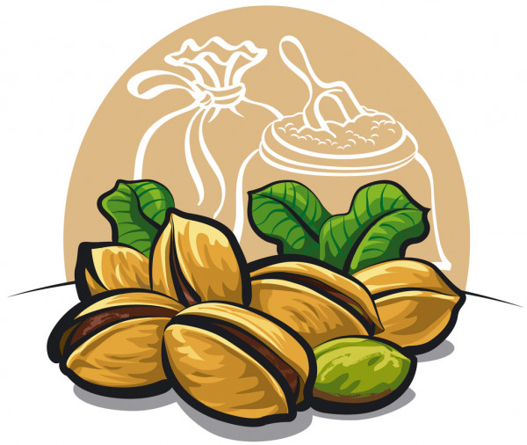


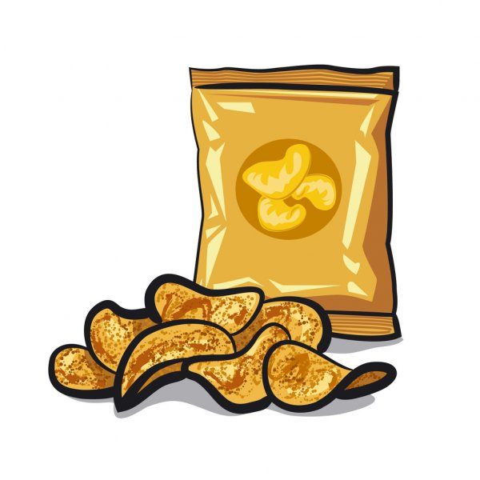
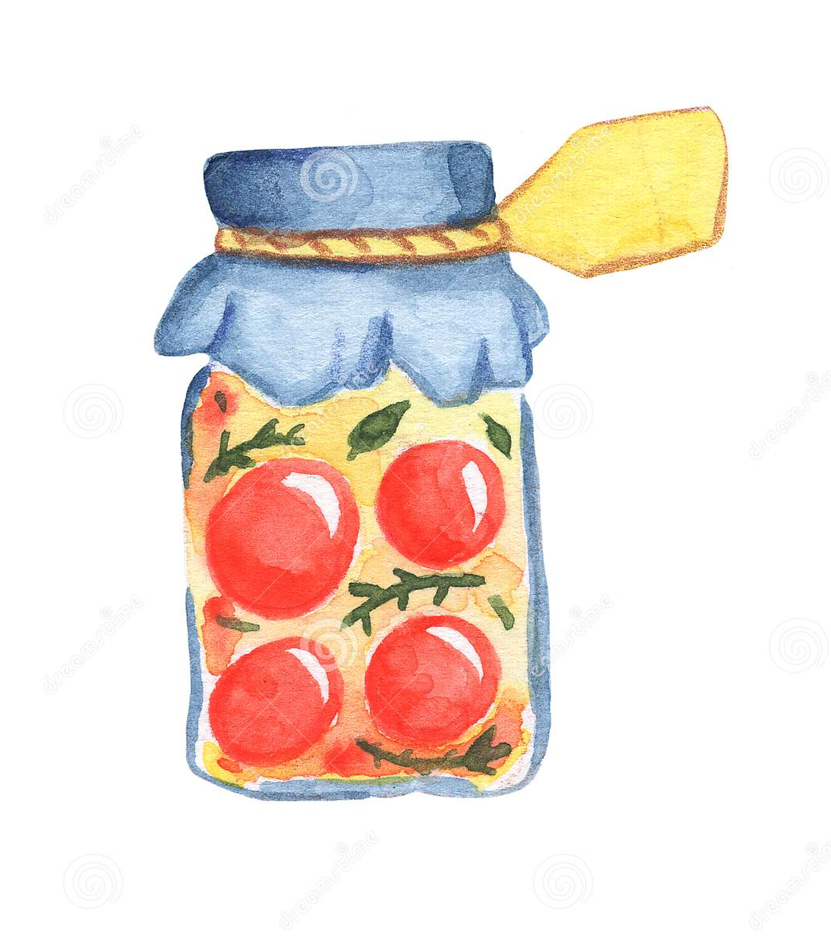

В чём вся соль?
Маргарин
Бульонные кубики
Супы быстрого
приготовления
Сыры
Копченое
Мясо, солонина
Кетчуп, соусы
Колбасы, сосиски
Мясные, рыбные, овощные консервы
Хлеб
Чипсы
Соленые орешки, арахисовая паста
Мясные, рыбные полуфабрикаты

Slide 7
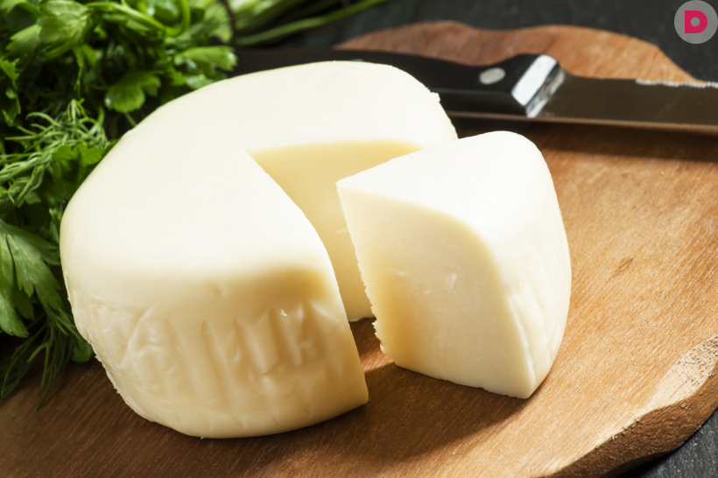
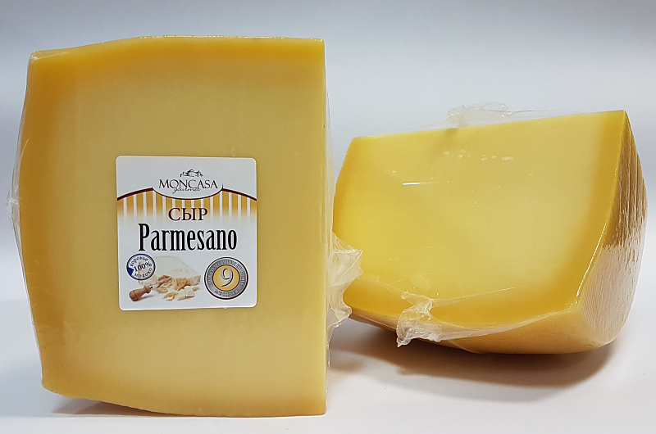
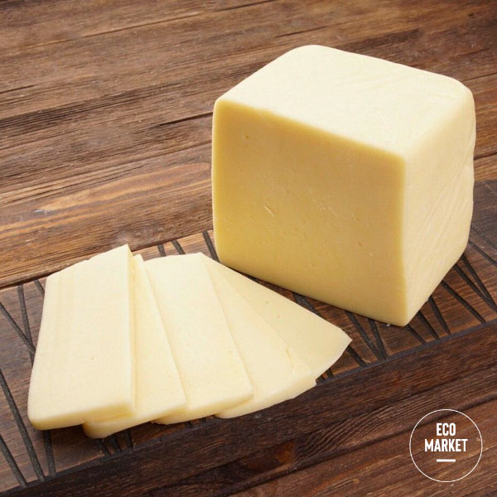
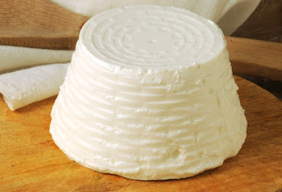
Содержание соли в различных видах сыра
Брынза, сулугуни
Пармезан
Эдам
Рикотта
Уменьшение содержащейся соли

Slide 8
Как уменьшить потребление соли?
Отказаться от продуктов быстрого приготовления;
Солить блюдо не во время приготовления, а перед едой;
Убрать солонку с обеденного стола;
Употреблять свежие, а не консервированные овощи;
Употреблять больше продуктов, содержащих калий;
Частично заменить соль на пряные травы.

Slide 9
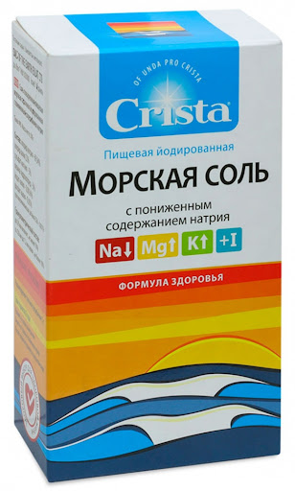
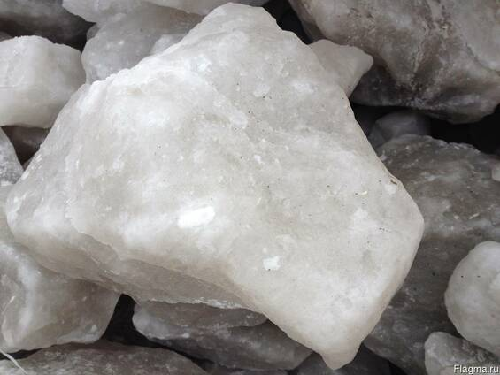
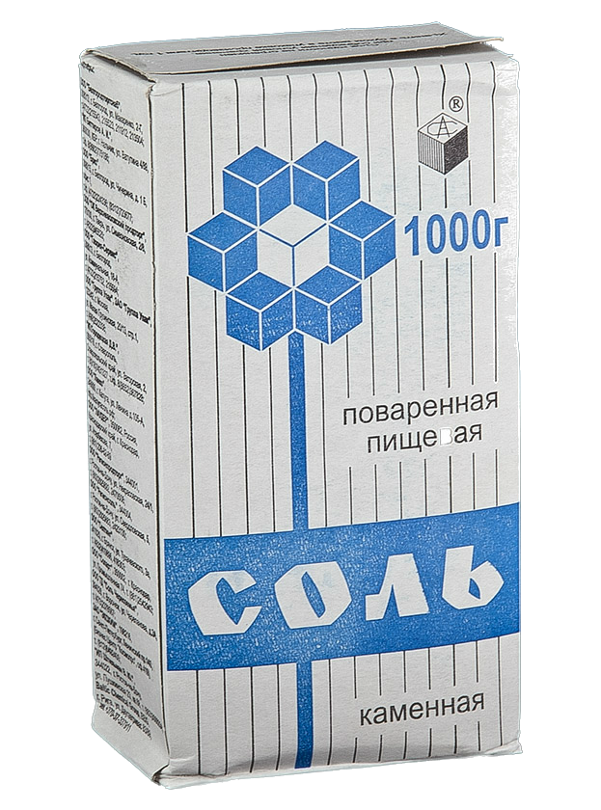
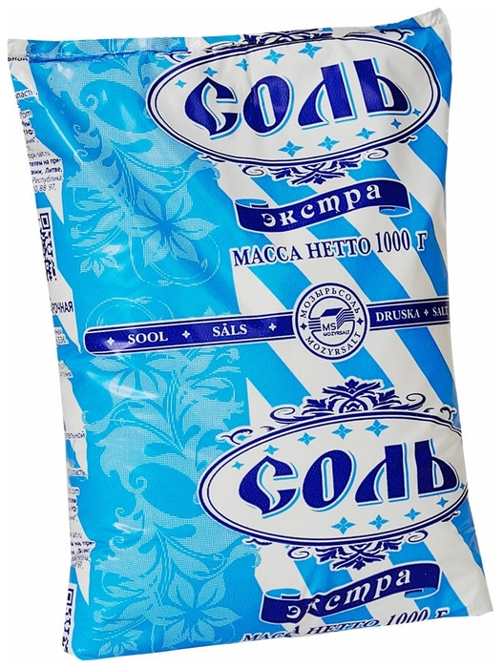
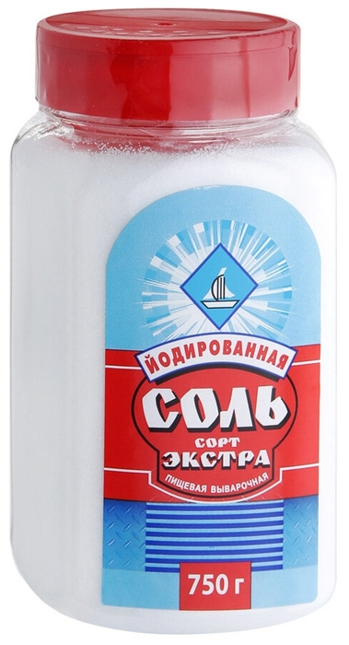
Разновидности соли
Морская
соль
Каменная
соль
Поваренная
соль
Экстра
соль
Йодированная
соль

Slide 10
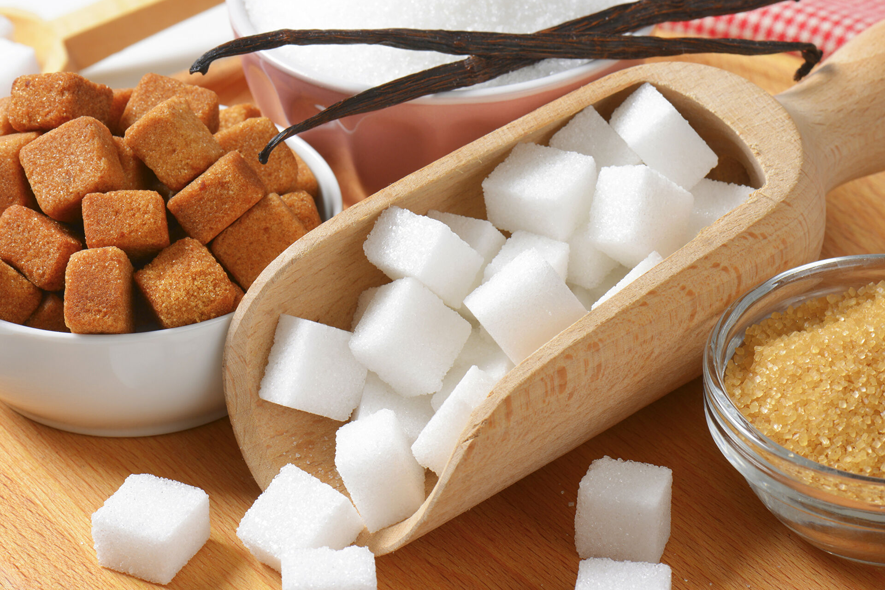
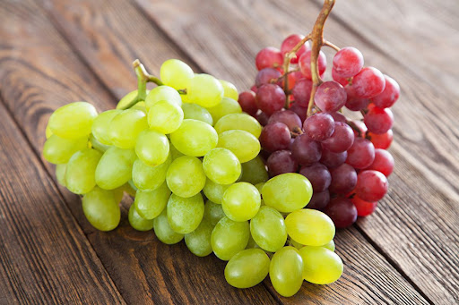
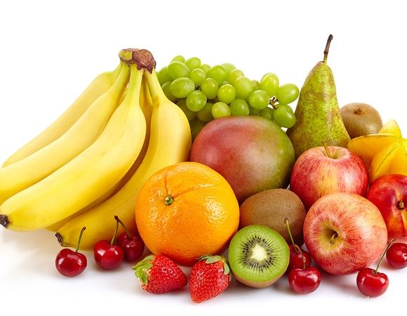
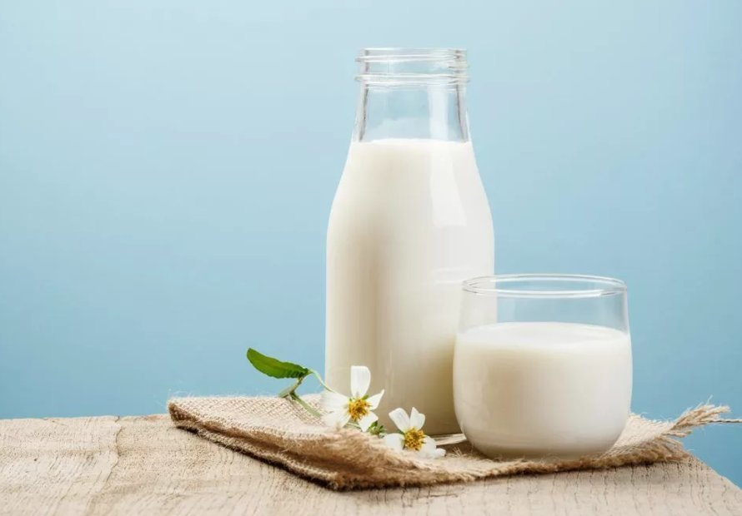
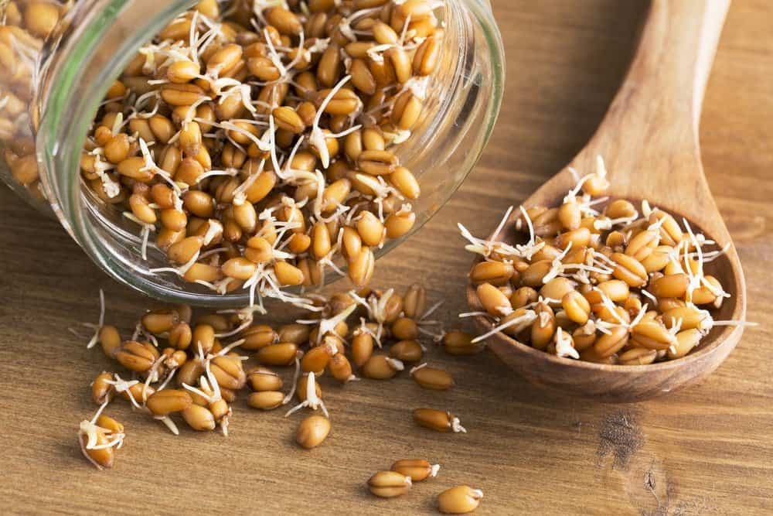
Сахарные дела
Сахароза — из нее целиком состоит сахар, который производится из сахарного тростника и сахарной свёклы.
Глюкоза – виноградный сахар, декстроза. Встречается во фруктах и овощах (тыква, морковь), ягодах, мёде и соцветиях растений.
Фруктоза – фруктовый сахар. Содержится во фруктах и мёде.
Галактоза – часть молочного сахара (лактозы). Содержится в молоке.
Мальтоза – солодовый сахар. Получают из проросших зёрен ячменя, ржи, других зерновых

Slide 11

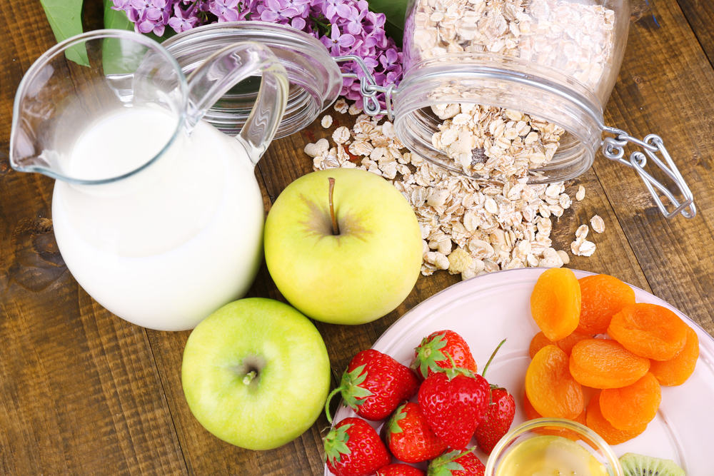
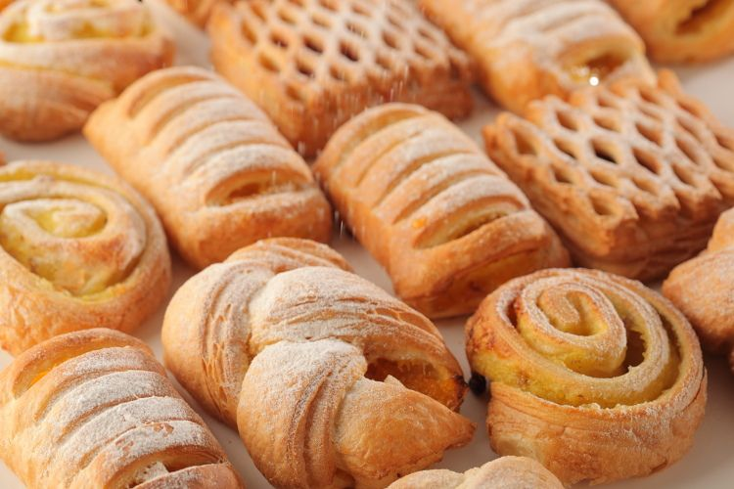
САХАРА
Природные
Добавленные

Slide 12
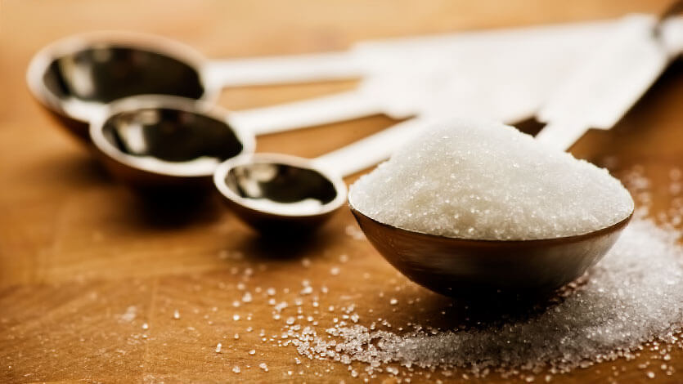
Норма потребления сахара
не должна превышать 10% от общего числа потреблённых взрослым человеком калорий — около 50 граммов сахара
(6-8 чайных ложек, включая тот, что содержится в продуктах)

Slide 13

Содержание сахара в крови
Нормальный уровень глюкозы в крови у взрослых: 3,3–5,5 ммоль/л натощак.
Снижение сахара в крови
ниже 3,3 ммоль/л - гипогликемия.

Slide 14
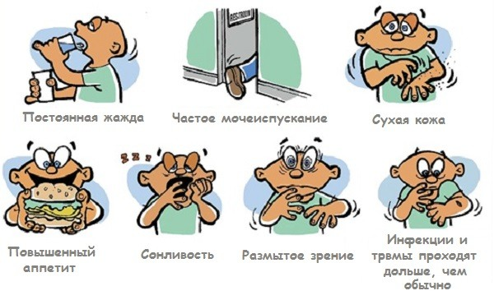
Гипергликемия - повышение сахара в крови выше 7 ммоль/л

Slide 15
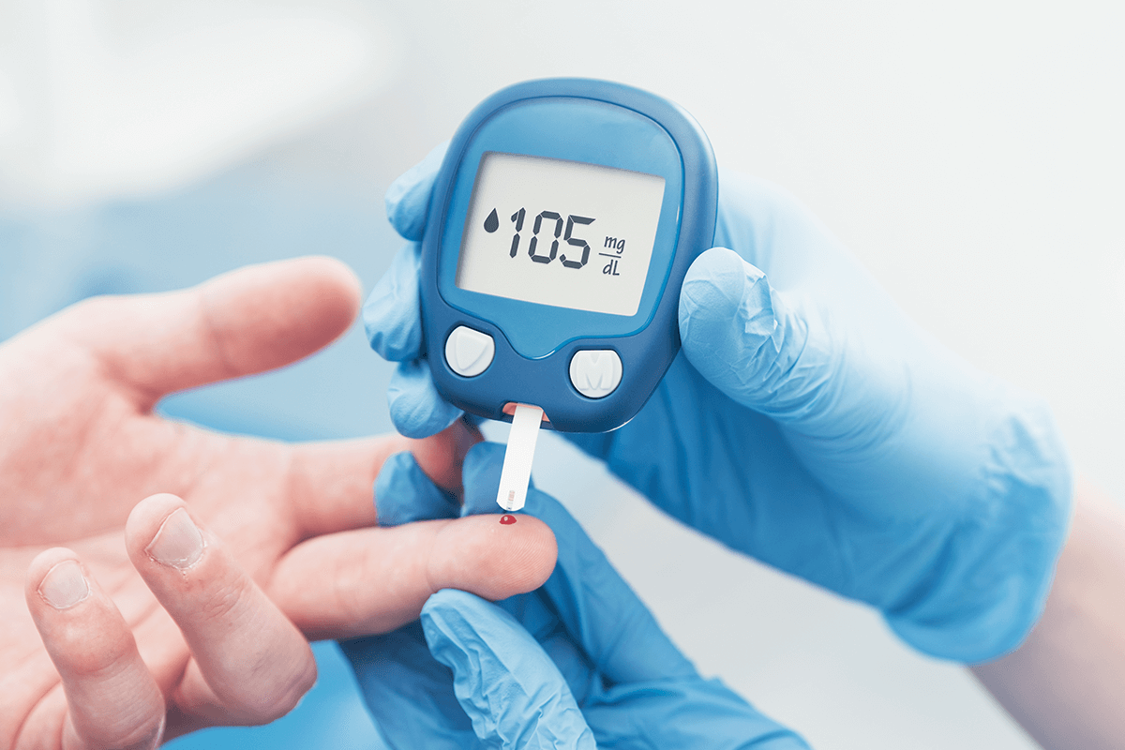

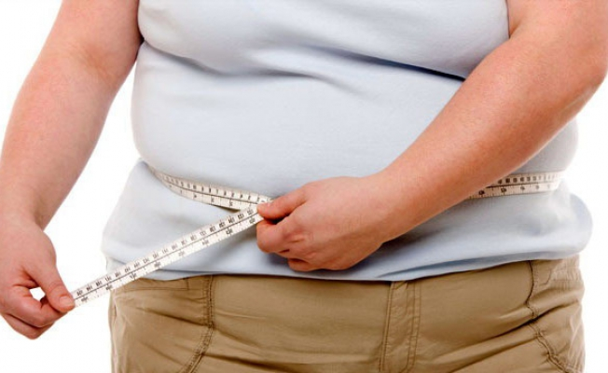
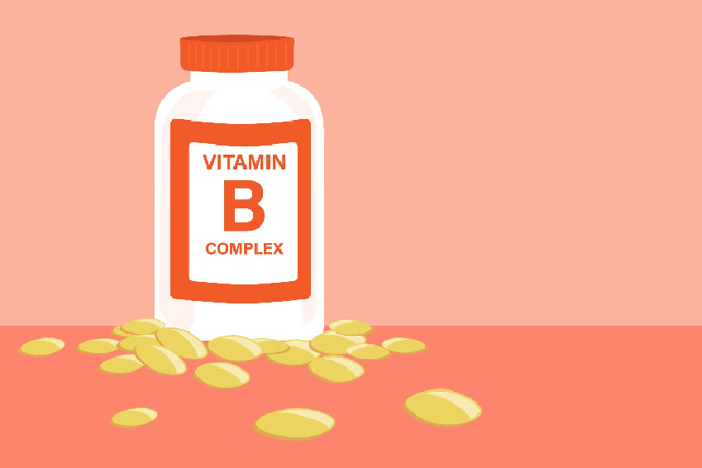
Горькая правда о сладком яде
Сахарный диабет
Преждевременное старение
Потеря витаминов группы В
Ожирение

Slide 16
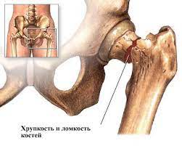
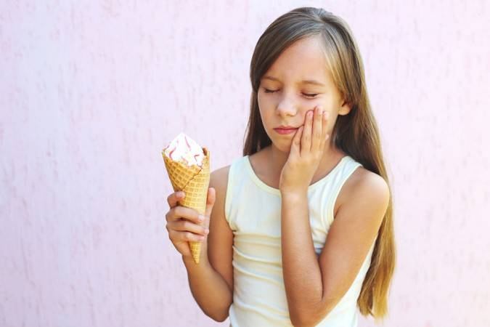

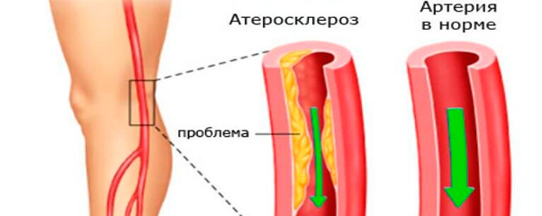
Горькая правда о сладком яде
Потеря кальция организмом
Кариес
Снижение иммуннитета
Атеросклероз
сосудов

Slide 17
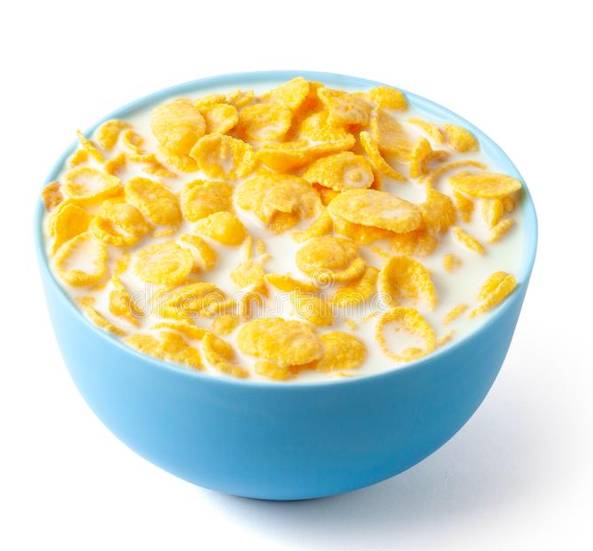
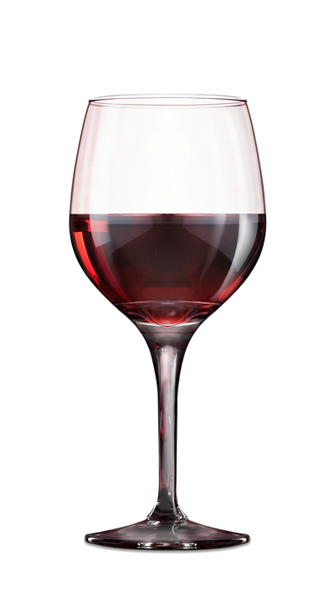
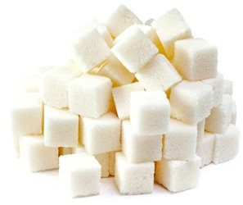
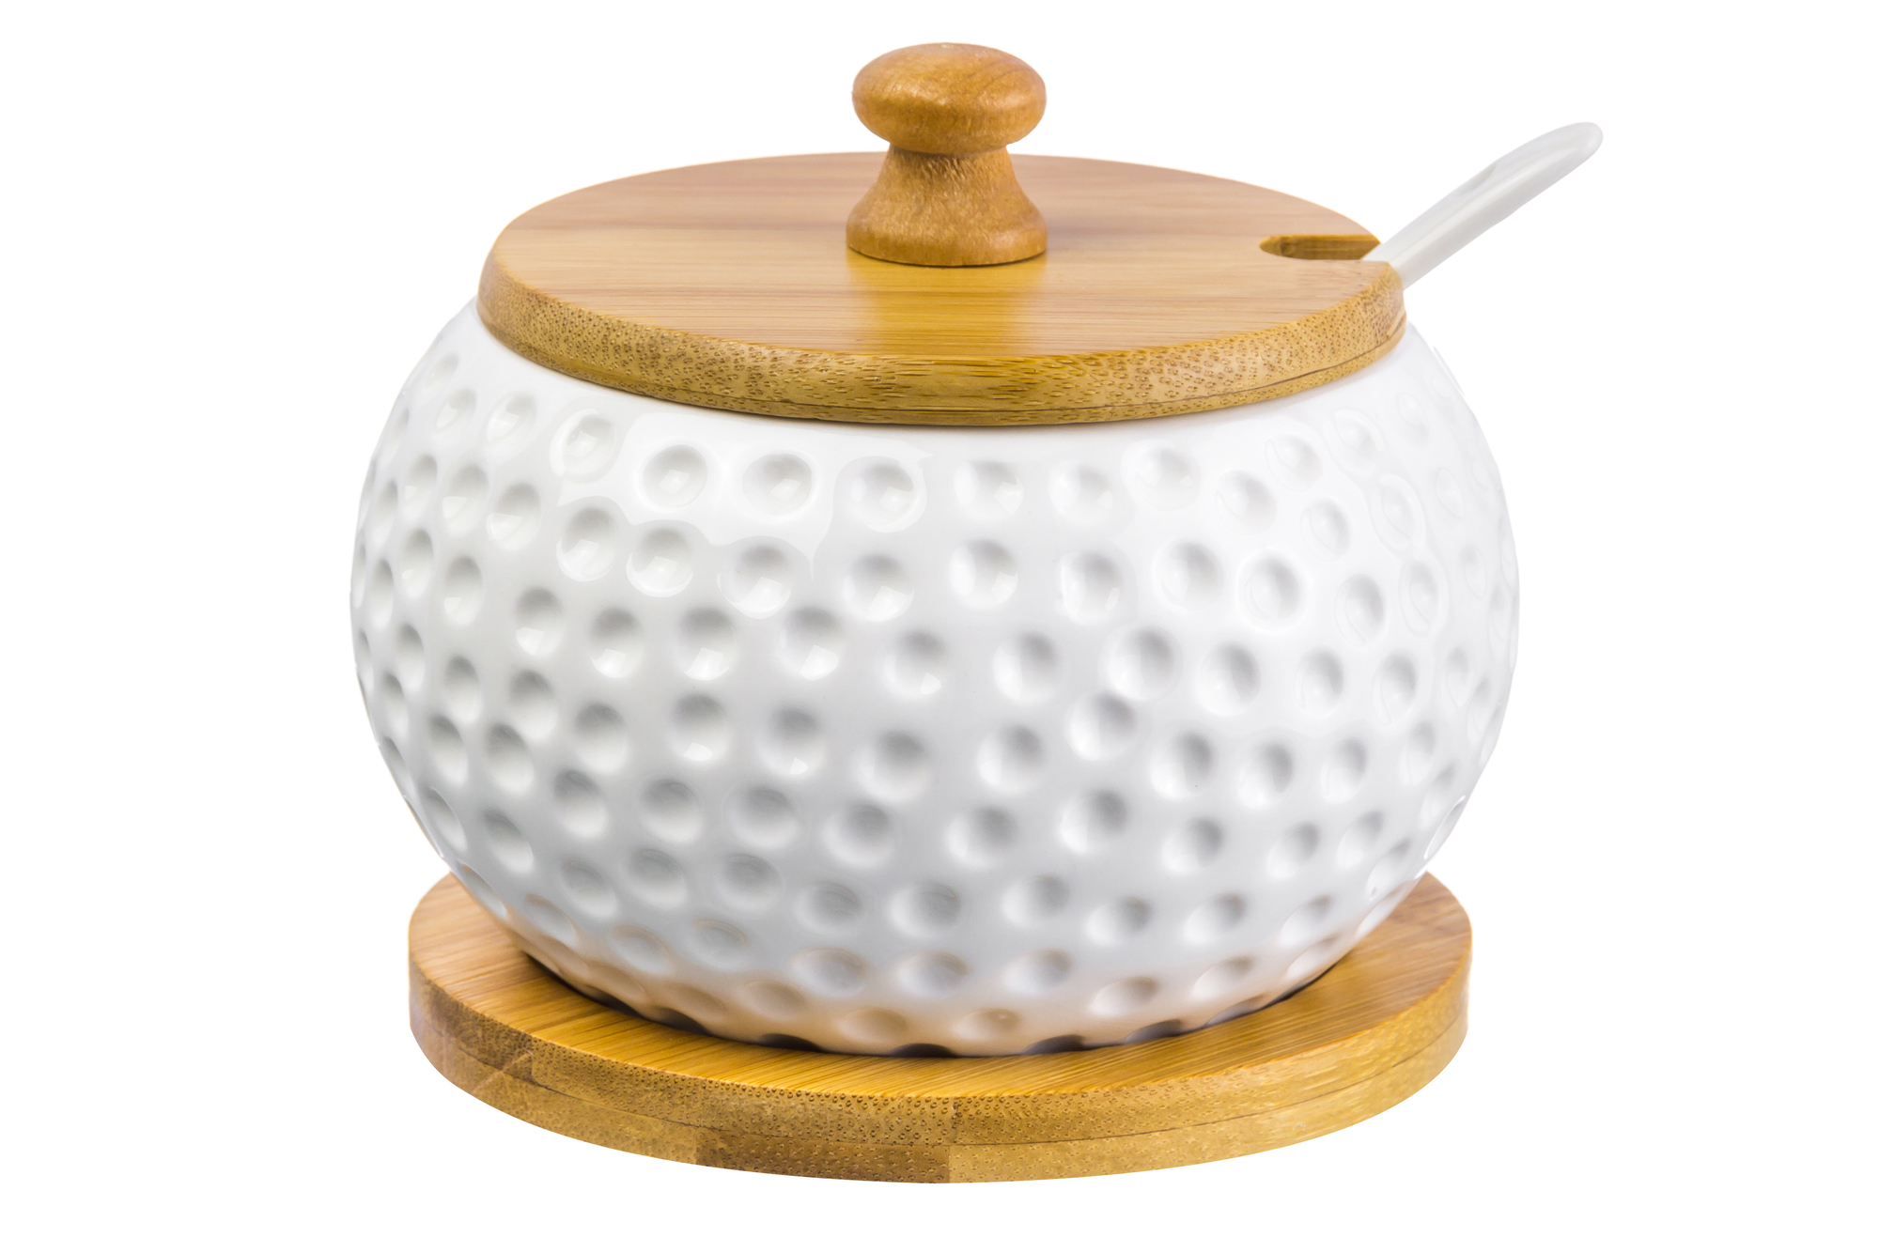
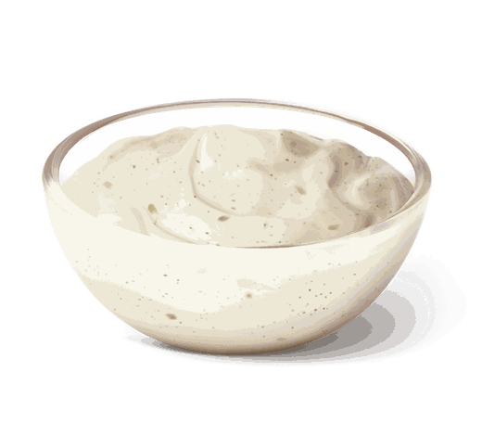
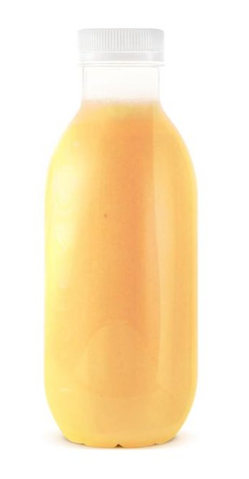
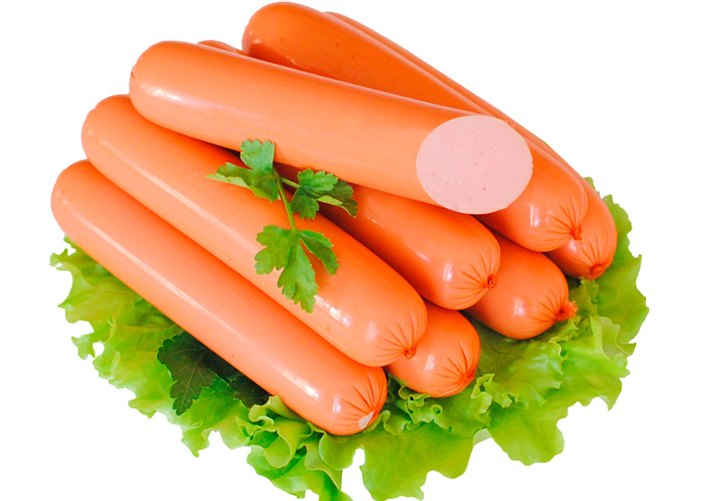



В каких продуктах много сахара?
Готовые каши, мюсли, сухие завтраки
Алкогольные
напитки
Газированные напитки, промышленные соки
Готовые
соусы
Изделия из переработанного мяса
Обезжиренные
продукты
Йогурты с наполнителем, творожные массы, сырки
Консервированные
фрукты

Slide 18


Slide 19


Slide 20
Как уменьшить потребление сахара?
Вместо десертов и сладостей есть свежие фрукты, ягоды, орехи;
Утолять жажду водой, а не сладкими напитками;
Класть меньше сахара при приготовлении пищи;
Заменить готовые завтраки на натуральные каши;

Slide 21
Как уменьшить потребление сахара?
Ограничить употребление слишком сладких фруктов;
Отказаться от фабричных соусов;
Есть меньше полуфабрикатов;
Изучать состав на этикетках;

Slide 22


Заменители сахара
Польза или вред?

Slide 23



Сахар на прилавках
Свекольный сахар
(стерильная сахароза)
Тростниковый сахар
(96,5% сахарозы + полезные элементы: калий, магний, фосфор)
Кленовый сахар
(Близок к тростниковому, имеет антиоксиданты)

Slide 24


Slide 25
“Мудрец будет скорее избегать болезней, чем выбирать средства против них. ”
Томас Мор

